Slide 1

Joinus
전처리 봇
이규범 이나예 이진희 황병대

Slide 2
문제 상황
해결 방안
아키텍쳐
데모
개선 효과
6. 기대 사항
발전 방향
비전
목차

Slide 3
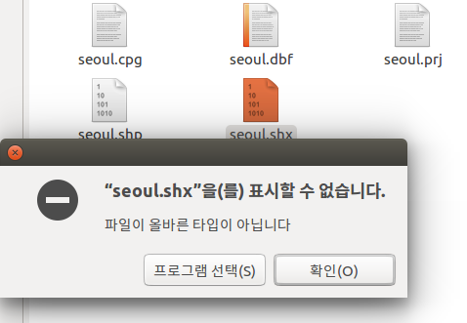
문제상황
shp, shx와 같은 데이터 형식은 일반인이 사용하기 어렵다

Slide 4
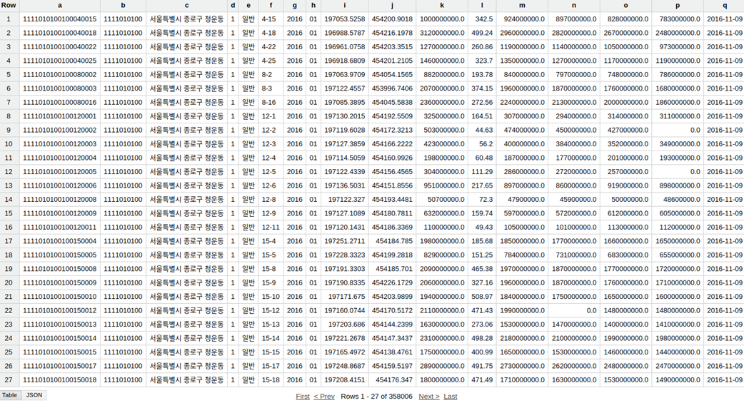
문제상황
하나의 데이터에서는 인사이트를 얻을 수 없다
Notes:
하나의 데이터에서 가치

Slide 5
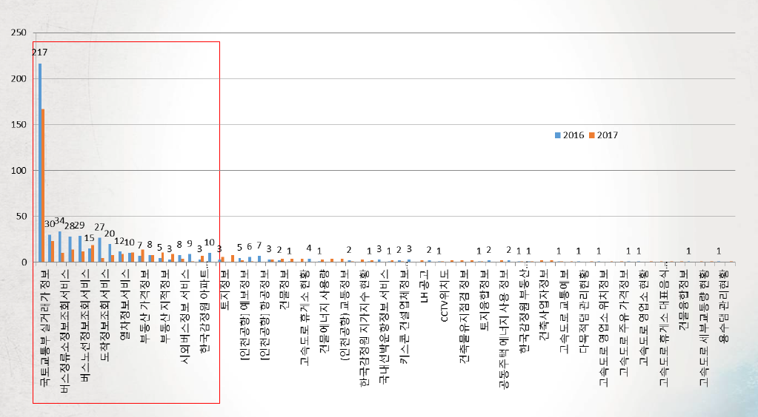
활용되지 못하는 공공 데이터

Slide 6
해결방안

Slide 7

해결방안
전처리봇
어떤 데이터를
조인 할까요?
데이터를
수정 하시겠어요?
챗봇을 사용하여 데이터 전처리의 편의성과 접근성을 높인다

Slide 8

해결방안
사용량이 적은
공공 데이터
사용량이 많은
공공 데이터
외부데이터
공공데이터
A
B
C
D
♡
♡
데이터셋을 혼합하여 새로운 비즈니스 인사이트를 얻는다
Notes:
전처리하는 시간을 줄이고 쓰지 않는 데이터에서도 비즈니스 인사이트를 얻을 수 있다는 것(조인)
안쓰는 + 외부 데이터 +

Slide 9
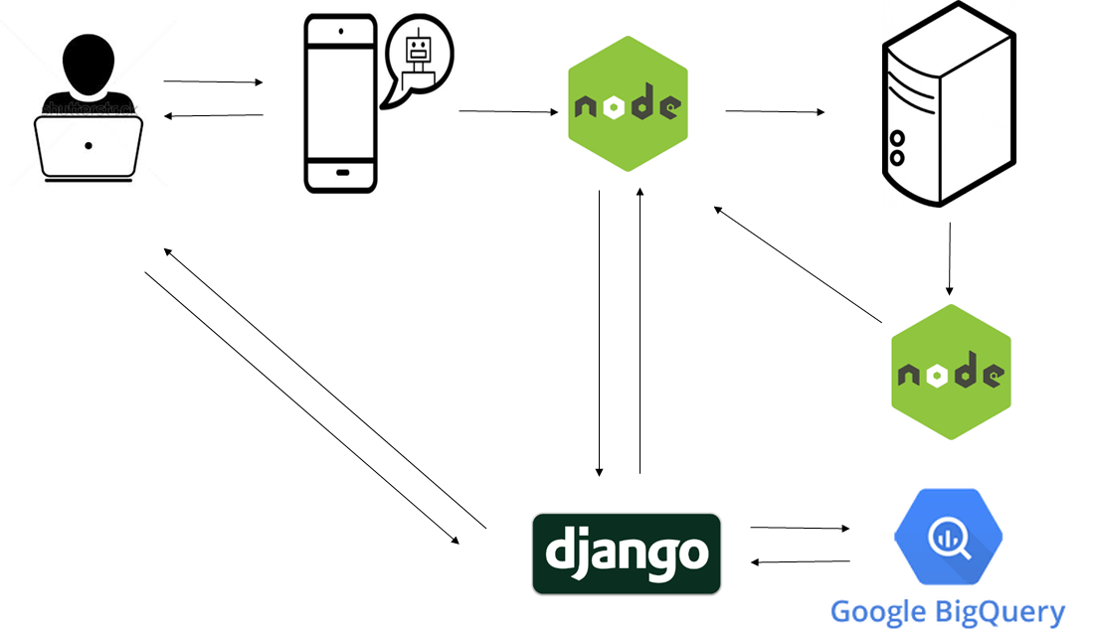
아키텍쳐

Slide 10

DEMO
TIME

Slide 11
동영상

Slide 12
USER FLOW
xd 화면

Slide 13
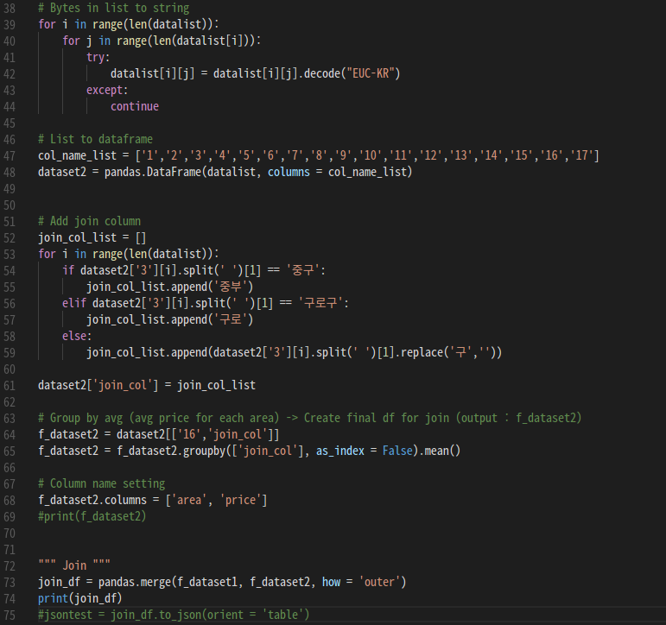
개선효과
As-Is
70개의 코드
To-Be
9개의 대화
1) crime 데이터셋 불러와줘
2) 그 crime 데이터셋에서 occur_or_arrest 열이 검거 행 빼줘
3) 그 crime 데이터셋에서 crime, occur_or_arrest 열 빼줘
4) 그 crime 데이터셋에서 area열을 기준으로 count 열의 그룹합 구해줘
5) price 데이터셋 불러와줘
6) price 데이터셋에서 address, house_price 열 보여줘
7) price 데이터셋에서 address 열을 ‘구단위’로 바꿔줘
8) price 데이터셋에서 address 열을 기준으로 house_price열의 그룹평균을 구해줘
9) crime 데이터셋의 area열과 price 데이터셋의 address열을 기준으로 조인시켜줘
Notes:
효과) 더 가치 있는 데이터 알고리즘<데이터 사용자의 욕구를 충족시킬 수 있는 더 가치 있느 ㄴ(좋은) 데이터 융합데이터로 인해

Slide 14
핵심지표
Notes:
효과) 더 가치 있는 데이터 알고리즘<데이터 사용자의 욕구를 충족시킬 수 있는 더 가치 있느 ㄴ(좋은) 데이터 융합데이터로 인해

Slide 15
기대효과
Join을 통해 사용이 적은 데이터를 사용하도록 유도하여 사용량이 적은 데이터를 활성화
개발자가 아닌 일반인도 챗봇을 통한 접근으로 공공데이터 활용 접근을 유도
나만의 데이터 셋과 외부데이터와 공공데이터 join을 통한 비즈니스 인사이트 도출
Notes:
효과) 더 가치 있는 데이터 알고리즘<데이터 사용자의 욕구를 충족시킬 수 있는 더 가치 있느 ㄴ(좋은) 데이터 융합데이터로 인해
비즈니스 인사이트 도출을 위해 외부데이터와 공공데이터 join을 통한 나만의 데이터 셋 활용

Slide 16
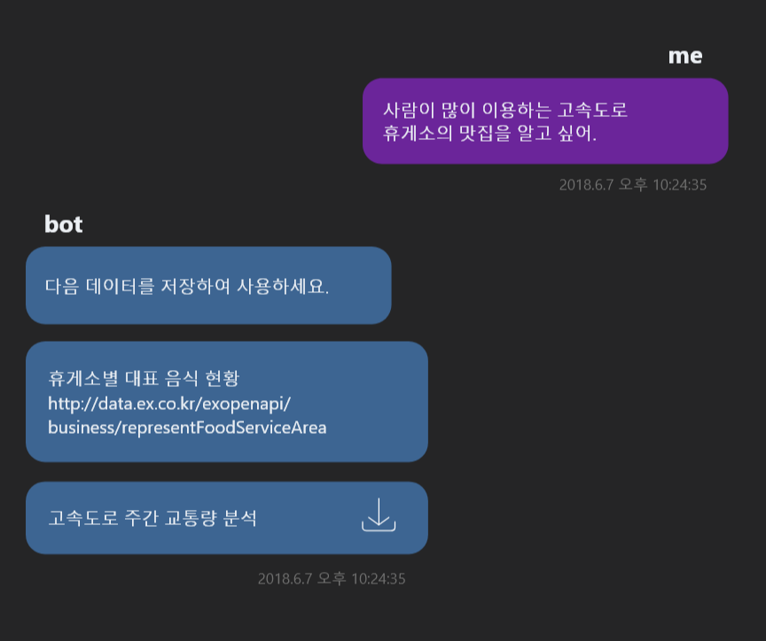
발전방향
챗봇으로 일반인들이 필요한 데이터가 어디 있는지 추출 가능
Notes:
챗봇을 통해 필요한 데이터 api, 파일 제공
사용 데이터와 연관된 데이터 추천

Slide 17
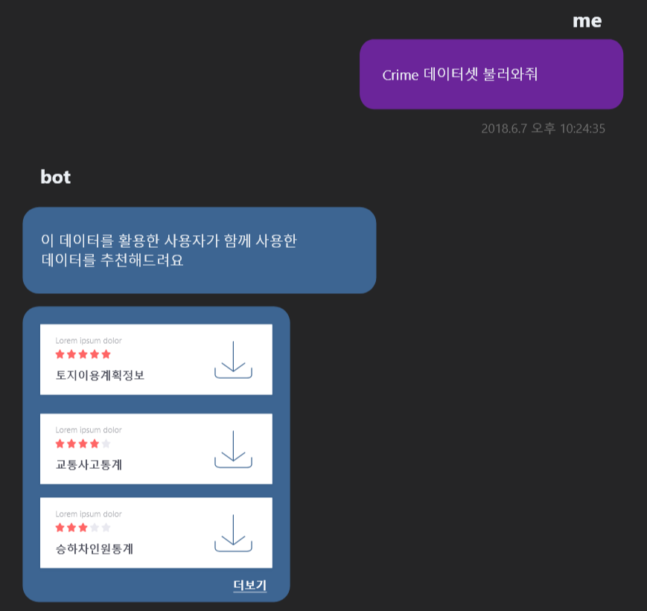
발전방향
어떤 사용자가 어떤 데이터를 활용하는지 추천
Notes:
(추천)어떤 사용자가 어떤 데이터를 활용하는지에 대해

Slide 18
비전
“
데이터 검색부터 인사이트 발굴까지 하나의 솔루션 제공
융합 데이터를 통한 비즈니스 가치 제공
데이터 챌린지를 통한 양질의 데이터 인사이트 양산
”
Notes:
공공데이터가 데이터 콘트롤타워의 역할

Slide 19
THANK YOU

